Slide 1
Tyypin I diabetes

Slide 2
Elintoiminnoille välttämätöntä insuliinia ei erity, sillä insuliinia tuottavat haiman saarekesolut ovat tuhoutuneet
Oireet: lisääntynyt virtsaneritys, jano, laihtuminen ja väsymys. Kehittyvät nopeasti, päivien tai viikkojen kuluessa.
Sairastumisikä: yleensä alle 40-vuotiaana
Hoito: jatkuva, elinikäinen insuliinihoito

Slide 3
Diabetes todetaan:
Kun on diabeteksen oireita ja
Paastoveren sokeripitoisuus on 7.0 mmol/l tai enemmän tai
2 tunnin arvo sokerirasituskokeessa on plasmasta mitattuna yli 11 mmol/l
Oireettomalla henkilöllä jompikumpi kohta tulee todeta vähintään kahdesti
Verensokerin viitearvot:
Paastoarvo 6 mmol/l tai vähemmän
2 tunnin sokerirasituskoe pysyy alle 7,8 mmol/l
Heikentynyt sokerinsieto, kun VS 7,8-11 mmol/l sokerirasituskokeessa 2 tunnin kohdalla tai 2 h aterian jälkeen

Slide 4
Verensokeri
Omaseuranta!!
Tavoitearvot (ovat yksilöllisiä):
Ennen ateriaa 4-7 mmol/l
1,2-2 h aterian jälkeen 8-10 mmol/l
Nukkumaan mentäessä 6-8 mmol/l
Yöllä 4-7 mmol/l

Slide 5
Insuliinihoito
Tyypin 1 db:ssä yleisin hoitomuoto on monipistoshoito: pitkävaikutteinen insuliini huolehtii vs-tasosta yöllä ja aterioiden välillä ja pikainsuliini pistetään aterioilla (huomioidaan aterian hiilihydraattipitoisuus, edeltävä vs-arvo)
Monipistoshoito on joustavaa

Slide 6
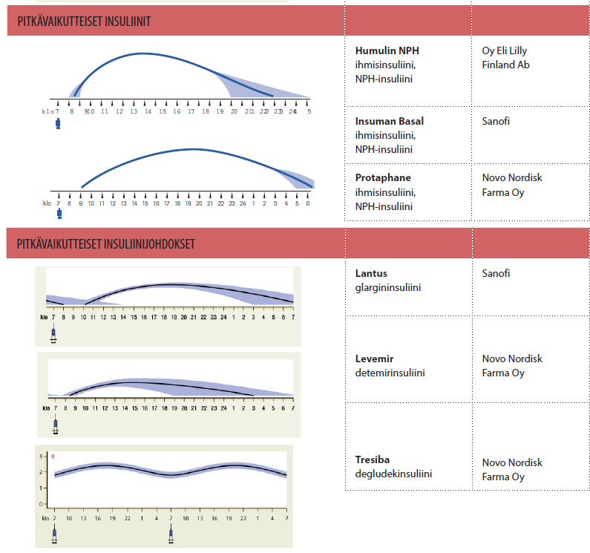

Slide 7
Pikainsuliineja
Lisproinsuliini (kauppanimi Humalog) alkaa 10-20 min, max 1-2 h, kest0 3-5h
Aspartinsuliini (kauppanimi NovoRapid) 10-20 min, max 1-2 h, kesto 3-5 h
Gluinsuliini (kauppanimi Apidra) alkaa 10-20 min, max 1-2 h, kesto 3-5 h

Slide 8
Insuliinin pistäminen
Sopivat pistopaikat ovat vatsa, pakara ja reidet
Nopeinta vatsan alueelta ---- ateriainsuliinit vatsaan
Reidestä ja pakarasta hitaammin – pitkävaikutteiset insuliinit
Lämpötilan kohoaminen, kuten esim. sauna ja liikunta nopeuttavat imeytymistä
Pistopaikkoja on käytettävä laajasti, jotta ei synny kovettumia

Slide 9
Insuliini säilyttäminen
Jääkaapissa, +2-8 asteessa
Käytössä oleva insuliini huoneenlämmössä, auringonvalolta ja lämmönlähteiltä suojassa
Insuliinia on varjeltava kuumuudelta ja jäätymiseltä, talvella insuliinia on hyvä kuljettaa vaatteiden alla

Slide 10
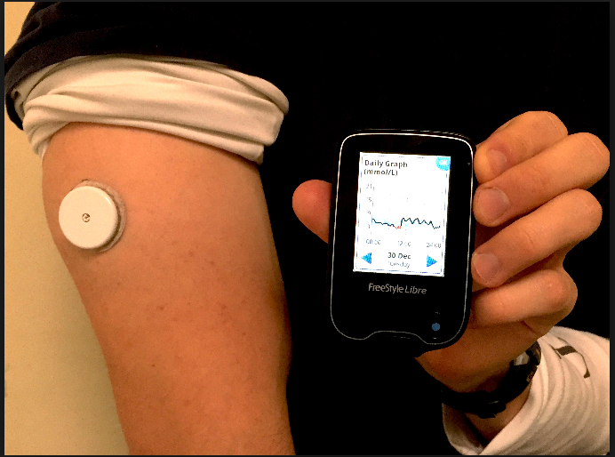
Insuliinimäärän laskeminen
Normaalipainoinen aikuinen tarvitsee perusinsuliinia yleensä 0,3-0,5 yksikköä painokiloa kohti vrk:ssa
Erittäin yksilöllistä
Perusinsuliinin osuus on yleensä puolet vrk:n kokonaisinsuliinimäärästä
N. 10 g hh:a vaatii 0,5-2 yksikköä pikainsuliinia (erittäin yksilöllistä)
Vs:n mittaus ennen ja jälkeen aterian!
http://www.aamulehti.fi/kotimaa/diabeteksen-hoito-mullistuu-uusi-laite-mittaa-verensokerin-ilman-verta/

Slide 11
Perusinsuliinin annostelu
Perus- eli pitkävaikutteisen insuliinin määrä sopivuudesta kertovat ennen ateriaa edeltävät vs-arvot
Määrä on sopiva, kun vs ennen aamiaista ja päivän muita aterioita on 4-7 mmol/l
Aamu vs kertoo, onko perusinsuliinia ollut sopivasti yöllä
Jos aamu vs matala, perusinsuliinia on vähennettävä tai päinvastoin

Slide 12
Ateriainsuliini
Monta yksikköä pikainsuliinia tarvitsen kymmentä hiilihydraatigrammaa kohti?
Aloitetaan pistämällä 0,5-1 yksikköä insuliinia 10 g:lle hiilihydraattia
Vs-mittauksen ennen ja jälkeen syömisen
Pikainsuliinin annos on sopiva, jo vs-arvo on sama tai korkeintaan 2-3 mmol/l korkeampi kuin ennen ateriaa
http://www.diabetes.fi/diabetestietoa/ruoka/tietoa_elintarvikkeista/hiilihydraattitaulukko

Slide 13
Kokemuksesta tiedetään, että yleensä yksi yksikkö pikainsuliinia laskee verensokeria 2 mmol/l. Tämäkin suhde on hyvin yksilöllinen, ja jokaisen on selvitettävä se itse verensokeria mittaamalla. Mitä pienempi vuorokauden kokonaisinsuliiniannos on, sitä enemmän yksi yksikkö pikainsuliinia laskee verensokeria.
Apuna voi käyttää suuntaa antavaa 100-sääntöä: Luku sata jaetaan vuorokauden kokonaisinsuliiniannoksella ja tulos kertoo, kuinka monta mmol/l yksi yksikkö pikainsuliinia laskee verensokeria.
Esimerkki 100-säännöstä: Henna käyttää perusinsuliinia 20 yksikköä ja pikainsuliinia 20 yksikköä päivässä. 100 jaettuna 40:llä on 2,5. Eli yksi yksikkö pikainsuliinia laskee Hennan verensokeria 2,5 mmol/l.
Esimerkki korkean verensokerin korjauksesta: Henna pistää yhden yksikön pikainsuliinia kymmentä hiilihydraattigrammaa kohti. Hennan verensokeri on ennen lounasta 12 mmol/l. Hän syö lounaalla 40 grammaa hiilihydraattia ja pistää niitä varten 4 yksikköä pikainsuliinia sekä lisäksi 2 yksikköä korjausinsuliinia eli yhteensä 6 yksikköä pikainsuliinia. Ennen seuraavaa ateriaa Hennan verensokeri on 6,5 mmol/l.

Slide 14
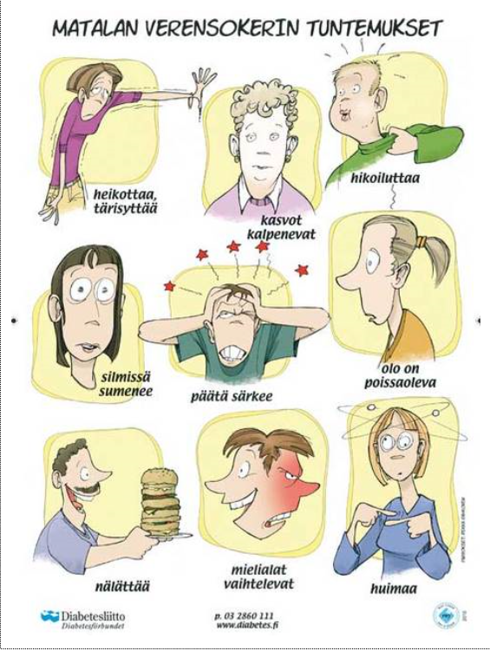
Matala verensokeri eli hypoglykemia, vs alle 4 mmol/l http://www.diabetes.fi/diabetestietoa/tyyppi_1/verensokeri/ensiapu Ensiapu: sokeria sisältävää ruokaa! Esim. 4-8 palaa sokeria Jos pot. tajuton, soita 112 Glukagoni https://www.diabetes.fi/diabetes/ensiapu#Entliiankorkeaverensokeri

Slide 15
Korkea verensokeri eli hyperglykemia ja happomyrkytys eli ketoasidoosi
VS yli 11,1 mmol/l kahden tunnin kuluttua ateriasta
Mittaa hapot aina, kun vs on toistuvasti yli 15 mmol/l tai kun on sairas
Happojen ilmestyminen vereen merkitsee aina insuliinin puutetta, jolloin elimistön ei voi käyttää sokeria energianlähteenä, vaan se joutuu polttamaan rasvoja
Korjausinsuliini
Happomyrkytys on vaarallinen
Diabeettinen kooma
Sairaalassa sokeriarvojen ja happo-emästasapainon korjaus sekä nesteytys

Slide 16
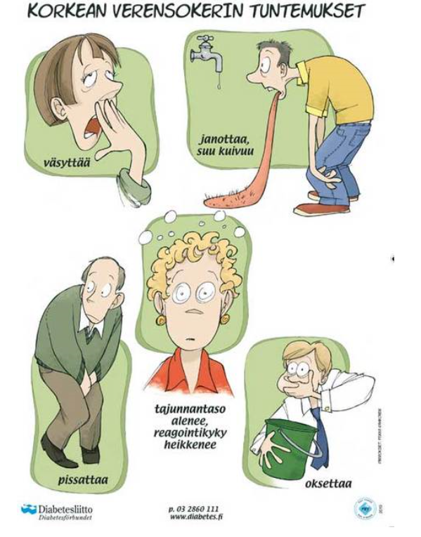

Slide 17
Diabeteksen lisäsairaudet (komplikaatiot)
Kehittyvät hiljalleen vuosien tai vuosikymmenien kuluessa, useimmat johtuvat suurentuneesta sokeripitoisuudesta
Retinopatia: Diabetes on johtava syy aikuisten sokeutumiseen.
Nefropatia: Diabetes on johtava syy munuaissairauksiin.
Neuropatia: Diabetes on johtava syy alaraaja-amputaatioihin.
Aivohalvaus: Diabeetikon riski on 2–4-kertainen.
Sydän- ja verisuonisairaudet: 75 % diabeetikoista kuolee sydän- ja verisuonitauteihin

Slide 18
Tyypin 2 diabeteksen lääkehoito
http://www.katsomo.fi/#!/jakso/33001005/studio55-fi/412647/diabetes
Metformiini (Diformin, Metforem, ym)
Ykköslääkkeen asemassa
Lisää insuliinin vaikutusta kudoksissa, vähentää maksan sokerintuotantoa
Ei aiheuta painonlisäystä – jopa laskee painoa
Ensisijaisesti ylipainoisille työikäisille aikuistyypin diabeetikoille

Slide 19
Inkretiini (Victoza ja Byetta)
Inkretiinit ovat mahasuolikanavan hormoneja, jotka tehostavat insuliinin vaikutusta ruokailun yhteydessä
Erittyvät varsin nopeasti tietyistä suoliston soluista erityisesti aterioinnin yhteydessä ja ne vaikuttavat haimaan
Parantaa haiman kykyä havaita verensokerin nousu, stimuloivat haimaa tuottamaan insuliinia
http://rxed.eu/fi/v/Victoza/5/

Slide 20
Annetaan injektion ihon alle (s.c)
Eivät aiheuta hypoglykemiaa
Eivät ole insuliineja!

Slide 21
Gliptiinit (Januvia, Galvus)
Estävät inkretiinihormonien hajoamista ja lisäävät niiden pitoisuutta
Inkretiinintehostaja
Tabletti
Käytetään yhdessä ruokavalion ja liikunnan sekä muun verensokeria laskevan lääkityksen kanssa (Metformiini)
Yhteiskäyttö insuliinin kanssa on mahdollista

